Slide 1


PAGTALAKAY SA KABANATA 57-64 NG NOLI ME TANGERE!
PATUNGO SA WAKAS...
Hinuli si Ibarra bilang itinuturong pinuno ng gawa-gawang himagsikan.
Hinuli maging ang mga walang sala kasama na si Don Filipo.
Pumanaw si Pilosopo Tasyo habang nagkakagulo ang bayan.
Kinuha ni Eias ang mga kaban ng yaman ng mga Ibarra at tinago ito sa kagubatan.
Nagliyab ang tahanan ng mga Ibarra.
Isang kasulatan ukol sa gawa-gawang himagsikan ang nagdiin kay Ibarra bilang may sala dahil sa pirma niya sa kasulatan.

Slide 2
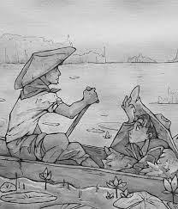
Itinakas ni Elias si Ibarra mula sa piitan at nagbangka sa lawa patungo sa tahanan nina Maria Clara.
Ipinagtapat ni Maria Clara kay Ibarra na ang kanyang tunay na ama ay si Padre Damaso.
Sa isang pangungumpisal ay si Padre Salvi ang nagsiwalat kay Maria Clara na ang kanyang ama ay si Padre Damaso.
Natuklasan ni Maria Clara ang tunay niyang pagkatao dahil sa mga liham na nakuha ni
Padre Salvi sa kumbento kung saan dating kura ng San Diego si Padre Damaso.
Kapalit ng mga lumang liham ni Donya Pia ay hiningi ni Padre Salvi ang mga liham ni Ibarra kay Maria Clara. Dito hinuwad o kinopya ang pirma ni Ibarra para sa gawa-gawang himagsikan.
Tinugis ng mga guardia sibil ang bangka nina Elias at Ibarra. Nagtago sa dayami ng bangka si Ibarra at tumalon sa tubig si Elias at nabaril.

Slide 3

Si Sisa ay pinakawalan ng medikong/doktor na binayaran ni Ibarra upang alagaan ito - natakot ang doktor na madamay o maiugnay kay Ibarra kaya pinaalis nito si Sisa sa kanyang pangangalaga.
Nakita ni Basilio ang ang kanyang ina at ang baliw ay natakot at nagtatakbo sa kagubatan ng mga Ibarra. Ito ay gabi ng Disyembre 24 - o Noche Buena.
Nagtagpo sa kagubatan ng mga Ibarra ang nabaril na si Elias at si Basilio na humahabol kay Sisa.
Ibinilin ni Elias sa kabataan na batiin ang liwanag ng
bukas o ang kalayaang hindi niya nasaksihan.
Inihabilin ni Elias kay Basilio ang kayamanang nakabaon sa ilalim ng isang puno sa isang kondisyon, wala dapat dumating na iba pang tao!
Pumanaw si Elias at si Sisa sa kagubatan ng mga Ibarra.
Sa gitna ng gabi ay sumapit ang oras ng Noche
Buena kasabay ang malaking usok na nanggagaling sa kagubatan ng mga Ibarra.

Slide 4
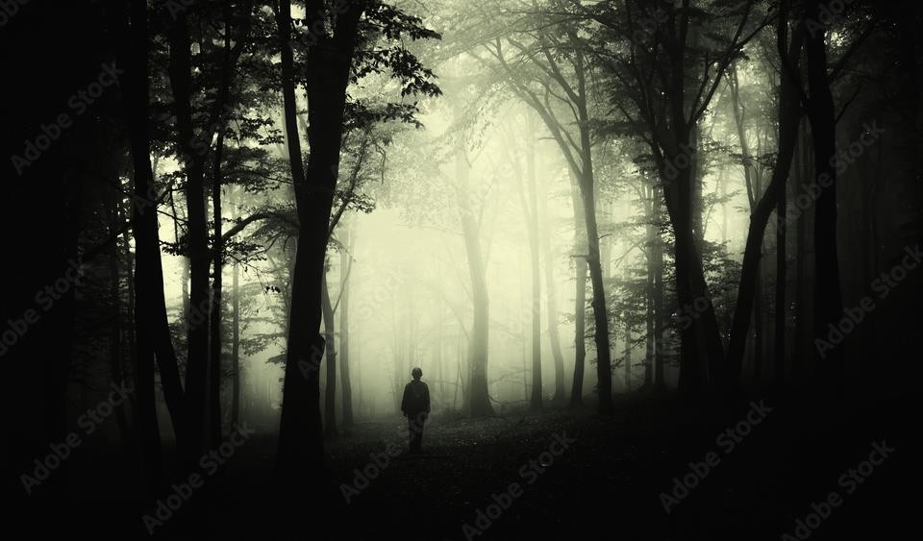
Sa liham ni Donya Victorina ay nabunyag na hindi totoong abugado si Linares. Hindi natuloy ang kasal ni Maria Clara at Linares dahil sa nais ni Maria Clara na magmongha.
Naghinagpis si Padre Damaso
dahil alam niya ang katampalasanang ginagawa ng mga prayle sa mga babae sa kumbento.

Slide 5
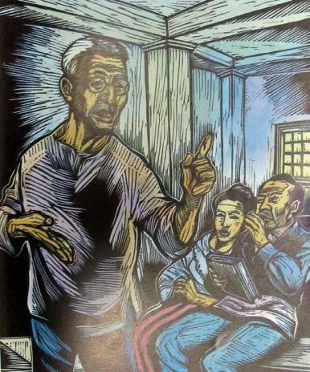
ANG KINAHINATNAN NG MGA PANGUNAHING TAUHAN:
Binago at winasto mula sa: https://pdfcookie.com/download/kinahinatnan-ng-mga-tauhan-sa-noli-0nvow6rwq9l8
Padre Damaso: Nanirahan na si Padre Damaso sa Maynila at di nagtagal, siya ay inilipat ng padre
provincial sa isang malayongprobinsiya. Kinabukasan, siya ay natagpuang patay sa kanyang higaan. Sa pagsusuri ng doktor, sama ng loob o bangungot ang sanhi ng kanyang ikinamatay.
Padre Salvi: Habang hinihintay niya ang pagiging obispo ay nanungkulan pansamantala sa simbahan ng Sta. Clara.
Kapitan Tiyago: Nalulong sa opyum/opyo, baraha at sabong
Donya Victorina: Patuloy niyang hinahanap ang kanyang nawawalang asawang si Don Tiburcio.
Don Tiburcio. Nagtatago sa probinsiya ng Quezon malayo kay Donya Victorina.

Slide 6
Linares: Nailibing na sa sementeryo ng Pako. Ang ikinamatay niya ay sakit na iti.
Alperes: Umuwi sa Espanya at tinalikdan na ang kalaguyong babae.
Donya Consolacion: Naging mapag-isa at at walang inatupag kundi ang mag-lasing at humithit ng
tabako, kaya’t siya ay kinatakutan.
Maria Clara: Nagmongha sa kumbento ng Sta. Clara.
Elias: Namatay dahil sa binaril siya. Sabi niya kay Basilio na kung walang ibang dumating sa kagubatan ng mga Ibarra ay hukayin ang sako ng yaman at gamitin para makapag-aral
Basilio: Inampon siya ni Kapitan Tiago matapos ihatid sa Sta. Clara si Maria Clara.
Sisa: Pinaalis siya ng mediko na kinuha ni Ibarra para alagaan ang baliw dahil sa takot na mapahamak dahil kay Ibarra. Bumalik panandali ang katinuan ni Sisa at nakilala si Basilio. Ngunit ang pagal na katawan ay sumuko at si Sisa ay pumanaw.
Ibarra: Nakatakas sa tulong ni Elias. ngunit may diyaryong nagbabalita tungkol sa pagkamatay o pagkalunod niya.

Slide 7

MGA TALA AT TANONG SA PAGPAPATULOY NINYO SA EL FILIBUSTERISMO:
Sinabi ni Elias kay Basilio na kukunin lamang niya ang ibinaon niyang
kayamanan sa ilalim ng puno sa kagubatan ng mga Ibarra kung walang ibang darating - dumating si Ibarra mula sa pagtatago nito sa bangka. At dahil dito, hindi hinukay ni Basilio ang kayamanan dahil siya ay may integridad.
Ano ang patunay na dumating si Ibarra sa gubat nang gabing iyon? Nagliyab at naging abo ang bangkay ni Elias (kailangan itong gawin sapagkat kung makitang hindi si Ibarra ang namatay sa lawa - tutugisin ito) at nailibing si Sisa sa isang hukay sa gubat ng mga Ibarra. Ang mga paglilibing na ito ay hindi magagawa ng batang si Basilio nang mabilisan - kaya totoong dumating si
Ibarra sa gubat. Mahalagang maalala mo ang lugar at tagpong ito - sapagkat sa El Filibusterismo dito muli magtatagpo si Basilio at ang misteryosong si Simoun na pangunahing tauhan ng El Filibusterismo.
Tandaan na sa huling pag-uusap nina Elias at Ibarra sa bangka – sinabi ni Ibarra na siya ay handa nang lumaban sa simbahan at pamahalaan dahil alam na niya ang KANSER NG LIPUNAN! Babalik si Ibarra sa El Filibusterismo!
Pasko matatapos ang mga pangyayari sa Noli Me Tangere, Pasko naman magbubukas ang mga pangyayari sa karugtong na nobelang El Filibusterismo. Ang Pasko sa Noli at Pasko sa El Fili ay may 13 taong pagitan! Ito ay may pahiwatig ukol sa magiging madilim na timpla ng susunod na nobela ni Rizal - isang kapana-panabik na pagbabasa ang naghihintay!

Slide 8
???
MGA TANONG PARA SA PAGMUMUNI SA WAKAS NG NOBELA – ATIN ITONG TATALAKAYIN SA PAGBABALIK NATIN SA PAARALAN!
Ano ang iyong opinyon ukol sa mga prayle at simbahan noong panahon ng Kastila?
Ano ang iyong opinyon ukol sa pamahalaang sibil noong panahon ng mga Kastila?
Bakit kaya umabot ng 300 taon ang pananakop bago naghimagsik ang mga Pilipino laban sa mga Kastila?
Anong mga isyung panlipunan ang problema pa rin natin hanggang sa ngayon kahit luma na ang nobelang Noli Me Tangere na pumupuna sa mga kahinaang ito ng bayan?
May solusyon pa ba ang mga problemang panlipunang ito?
Ano ang palagay mo sa wakas ng Noli Me Tangere? Magaling bang manunulat ng nobela si Rizal?

Slide 9

MARAMING SALAMAT SA IYONG PAKIKINIG!
SANA AY MANATILI TAYONG LIGTAS AT PRODUKTIBO SA GITNA NG TAG-INIT!

